Slide 1

Tretje študijsko srečanje učiteljev družboslovja
Matjaž Prezelj
uni. dipl. geo. in prof. zgo.
Ajdovščina, 30. 9. 2020

Slide 2
Deklarativni cilji
Dijak:
Spoznava različne družbeno politične sisteme v Evropi od komunizma v Sovjetski zvezi do fašizma v Italiji ter demokratičnih sistemov v zahodni in severni Evropi;
Razume, zakaj je v Nemčiji prišlo do nacizma in zakaj je ta sistem pomenil veliko nevarnost in grožnjo za mir;
Spoznava težnje fašističnih držav po novih osvajanjih do izbruha druge svetovne vojne;
Opiše potek druge svetovne vojne in določi vpletene države;
Spoznava življenje ljudi v okupirani Evropi in njihov odpor;
Opiše drugo svetovno vojno v Evropi in na svetu od preobrata do konca vojne;
Se seznani s posledicami druge svetovne vojne za Evropo in svet;
Analizira glavne sklepe zavezniških konferenc v Teheranu, na Jalti in v Potsdamu.

Slide 3

Pojasni vzroke za izbruh druge svetovne vojne in razvrsti evropske države med tiste, ki pripadajo trojnemu paktu, in tiste, ki pripadajo protifašistični koaliciji;
Našteje in po pomembnosti razvrsti najpomembnejše dogodke od začetka druge svetovne vojne do napada na Jugoslavijo aprila 1941;
Opiše razdelitev slovenskega ozemlja med okupatorje in primerja okupacijske sisteme ter pritiske na Slovence;
Na podlagi virov sklepa o različnih okupacijskih sistemih na slovenskem ozemlju;
Ob odlomkih besedil in virov analizira stališča političnih strank in posameznika do okupatorja (Osvobodilna fronta, Slovenska Zaveza);
Pozna žarišča vstaje in začetek odporniškega gibanja v Sloveniji;
Ugotovi razlike med slovenskimi pokrajinami glede razširjenosti odpora proti okupatorju in skuša najti razloge zanje;
Razmisli in spozna, kako je vojna spremenila življenje posameznikov (pomanjkanje, strah, žrtve, talci, materialna škoda, prisilno preseljevanje, prisilna mobilizacija v nemško vojsko, stiske vasi in posameznika zaradi različnih vojska, teror in taborišča, usodne odločitve posameznika);
Primerja pomembnejše dogodke med drugo svetovno vojno pri nas, v Evropi in svetu;
Poimenuje glavna bojišča in prelomnice v drugi svetovni vojni;
Pozna razvoj odporniškega gibanja (Dolomitska izjava) in razvoj njegovih povezav z zavezniki;
Primerja in opiše medsebojni odnos vojaških formacij na ozemlju Slovenije in pozna vzroke za medsebojne spopade;
Razume vzroke za visoko število žrtev med drugo svetovno vojno pri Slovencih.

Slide 4
Proceduralni cilji
Dijak:
se zna orientirati v zgodovinskem času in prostoru;
zna oblikovati svoje sklepe, mnenja, stališča in interpretacije;
zna kritično analizirati različne poglede in interpretacije o zgodovinskih dogodkih, pojavih in procesih;
se zna učinkovito izražati na različne načine in primerno različnim okoliščinam (pisno, z uporabo IKT …).

Slide 5
Odnosni cilji
Dijaki:
oblikujejo pogled na svet, ki temelji na spoštovanju človekovih pravic, enakosti, demokracije in odgovornega in kritičnega državljanstva;
razvijejo sposobnost razumevanja in spoštovanja različnih ver, kultur in skupnosti;
poznajo pomen medkulturnega dialoga in strpnosti ter premagovanja predsodkov in stereotipov;
razvijejo odprtost do novih idej, do različnosti, večkulturnosti;
razvijejo dovzetnost za različne poglede in interpretacije in razumejo, zakaj se pojavljajo;
razvijajo kulturo dialoga, spoštovanja drugačnih mnenj in stališč;

Slide 6
Izkustveno delo
Kahoot
Naloge iz e-učbenika

Slide 7
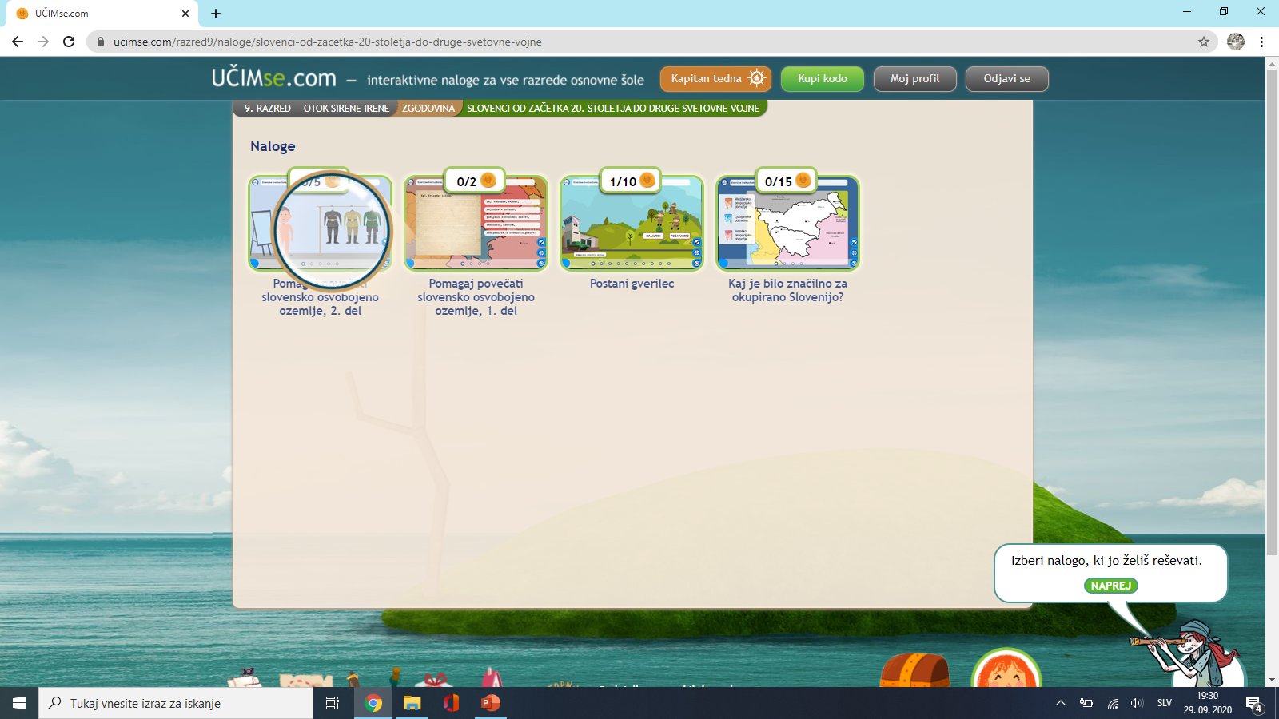

Slide 8
